Slide 1
接触分析

Slide 2
一 什么是接触分析？
接触分析：两个物体彼此接触，接触压力在两个物体间传递，同 时接触面之间存在摩擦产生剪切应力，阻止物体切向 运动
主要用于确定接触表面的接触面积以及接触应力
Notes:
外载荷作用下的结构响应
在ABAQUS隐式分析中接触是怎么确定的，接触力是怎么传递的，接触后物体是怎么变形的

Slide 3
接触的形成：

Slide 4
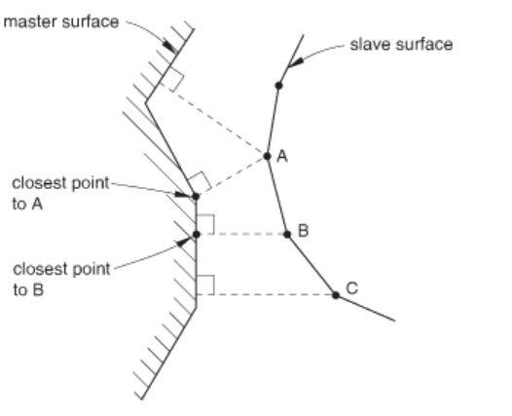
接触的离散方式
1.点对面（node to surface） 2.面对面（surface to surface）
Notes:
离散搜索与从面节点位置临近的主面节点，找出从面节点在主面投影的插值节点，从面的节点投与其在主面上投影的节点发生有效接触，发生力的传递

Slide 5
1.主面节点可穿透从面，所以在主从面刚度相似的情况下要选用网格较粗的为主面。
2.从面可定义为基于节点集的面,而主面不能
3.如果有限滑移，从面应该尽可能小，不要包含那些不可能发生接触的区域

Slide 6
面对面离散
Notes:
1.以从面节点的平均区域，法向离散从面为多个连续的小平面，接触建立在离散表面和与之临近的主面上
2.面对面离散能够更好的模拟从面的形状

Slide 7
点对面VS面对面离散接触压应力对比图：
Notes:
1.点对面的离散只是简单地阻止从节点进入主表面，所以力量往往集中在这些从节点上，产生应力集中，结果偏大。 网格需要细化。
2面对面离散化在从属表面的有限区域平均意义上抵抗渗透，其具有平滑效果。 但对于给定的网格细化，表面到表面的方法往往会提供更精确的应力。
3.算法是在发展中的

Slide 8
接触的追踪方式：
用来计算接触表面之间的相对滑移
1.有限滑移（finite sliding） 2.小滑移（small sliding）
有限滑移节点的更新以主面的真实形状反映，当接触约束产生时，从面节点将被约束在沿主面形状的路径上滑移，允许相互接触部件的大变形、大转动和大位移滑动。

Slide 9
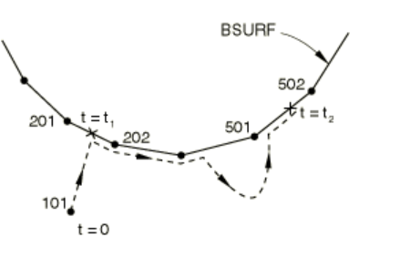
有限滑移：
Notes:
Node 101 is in contact with the element face with end nodes 201 and 202 at time t1 . The load transfer at this time occurs between node 101 and nodes 201 and 202 only. Later on, at time t2 , node 101 may find itself in contact with the element face with end nodes 501 and 502. Then the load transfer will occur between node 101 and nodes 501 and 502.

Slide 10
小滑移：
假定从面节点位移相对于主面的局部曲率而言比较小，采用主面上相对应于从面节点的近似平面代表主面来更新节点位置
Notes:
数值计算更有效率
使用有局限：切向位移足够小

Slide 11
接触属性
接触压力-过盈模型（pressure-overclosure models）
控制接触面的正向作用力
摩擦模型（friction models）
定义抑制接触表面切向的相对运动的作用力

Slide 12
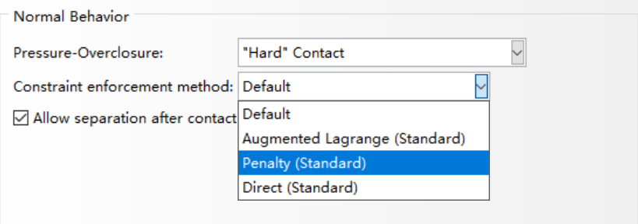
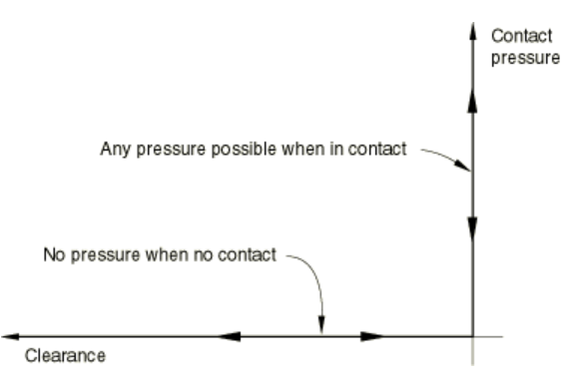
接触压力-过盈模型
硬接触（hard contact）
接触面能够传递压力的大小不受限制，当接触压力变为零或负值时，两个接触面分离，并且去掉相应节点上的接触约束。
Notes:
硬接触和软接触两种形式，软接触一般适用于接触面一方是单薄软面的模拟，例如垫片、表面涂层等，有时候也会用来解决一些不收敛的问题
有三种硬接触的接触面约束施加算法：直接法、罚刚度法、增广拉格朗日乘数法

Slide 13
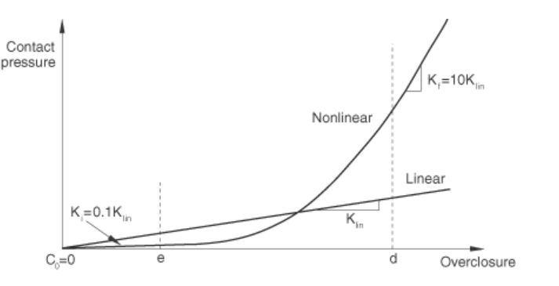
罚刚度法：
是硬接触的刚度近似
通过接触刚度在接触力与接触面间的穿透值（接触位移）间建立力与位移的线性关系： 接触刚度*接触位移=法向接触力
Notes:
力与位移的接触关系可以很容易地合并入整个结构的平衡方程组K*X=F中去。并不改变总刚K的大小。
相对而言收敛效率高，求解计算量小，但是穿透量大产生计算误差
穿透值在程序中通过分离的接触体上节点间的距离来计算。接触刚度越大，则穿透就越小，理论上在接触刚度为无穷大时，可以实现完全的接触状态，使穿透值等于零。但是显而易见，在程序计算中，接触刚度不可能为无穷大（否则病态），穿透也就不可能真实达到零，而只能是个接近于零的有限值。

Slide 14
直接法：
试图在每一个约束点严格执行所给定接触压力-过盈行为，没有刚度近似或使用增量迭代。
直接法与罚刚度法不同，不是采用力与位移的关系来求接触力，而是把接触力作为一个独立自由度。因此这里不需要进行迭代，而是在方程里直接求出接触力（接触压力）来。
Notes:
1.不需要人为的定义接触刚度来满足接触面间不可穿透的条件
2.增加方程求解计算量，存在潜在收敛困难

Slide 15
增广拉格朗日算法:
在扩展拉格朗日乘子法里，程序按照罚函数法开始，用某个参数控制最大允许穿透值。如果迭代中发现穿透大于允许的值，则将各个接触单元的接触刚度加上接触力乘以拉格朗日乘子的数值。因此，这种扩展拉格朗日法是不停更新接触刚度的罚函数法，这种更新不断重复，直到计算的穿透值小于允许值为止。
Notes:
3.增广的拉格朗日算法，允许控制最大穿透值，更符合实际表述，在增加一部分计算量的情况下，让方程更加易于收敛

Slide 16
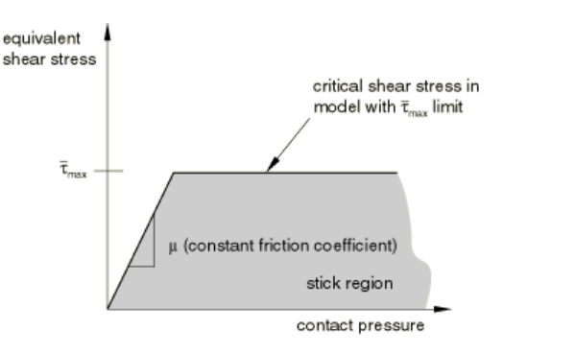
摩擦模型：
两接触面在开始相对滑动之前能够承受一个特定大小的越过接触面的剪应力---临界剪应力
Notes:
1.经典的各项同性库伦摩擦模型2.库伦摩擦各向异性扩展模型3.用户子程序自定义的模型

Slide 17
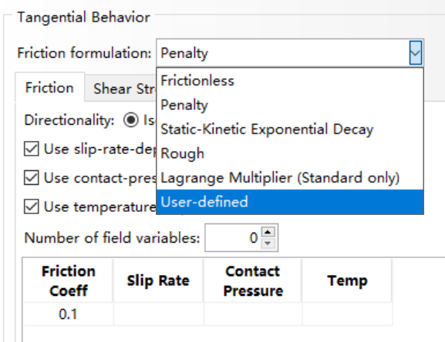
ABAQUS中定义摩擦系数的方法：
定义摩擦系数为等效滑移率和接触压力的函数
Notes:
With this method there is no relative motion between two closed surfaces until . However, the Lagrange multipliers increase the computational cost of the analysis by adding more degrees of freedom to the model and often by increasing the number of iterations required to obtain a converged solution. The Lagrange multiplier formulation may even prevent convergence of the solution, especially if many points are iterating between sticking and slipping conditions. This effect can occur particularly if locally there is a strong interaction between slipping/sticking conditions and contact stresses.

Slide 18
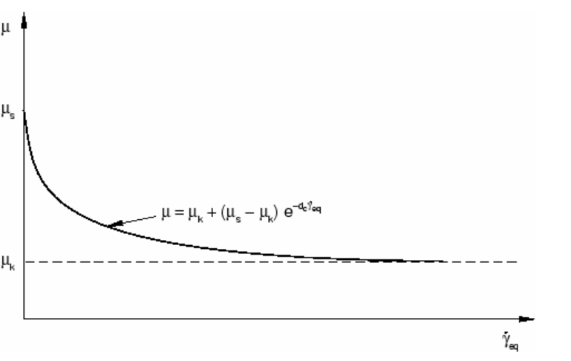
ABAQUS中定义摩擦系数的方法：
直接定义为静和动摩擦系数（static-kinetic Exponential Decay）

Slide 19
接触定义
确定接触类型
选择主、从面
追踪方式
离散方式
接触属性

Slide 20
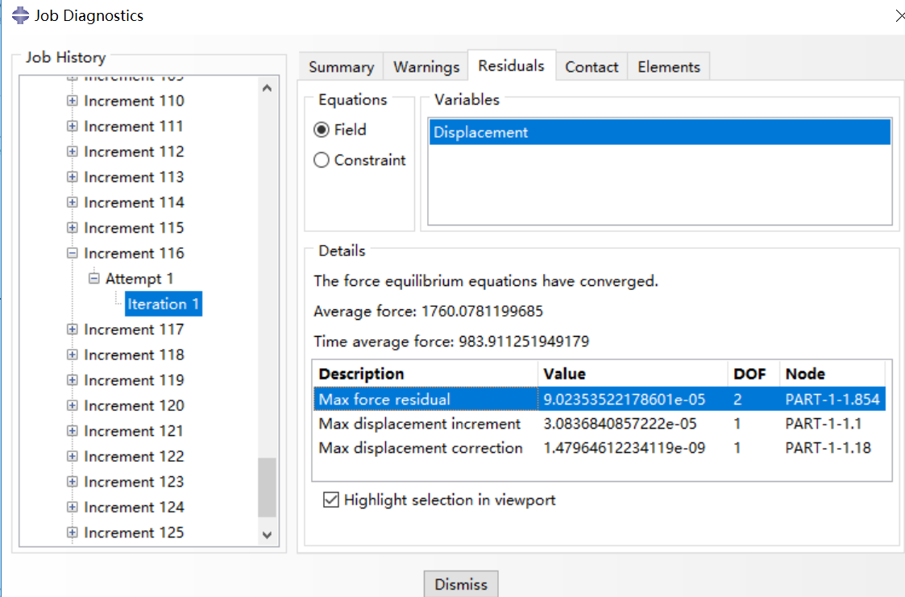
如何排查错误
确定错误在哪
MSG文件、STA文件、job Diagnostics

Slide 21
先判断是UMAT错误还是有限元模型错误
如果是UMAT错了，判断弹性部分出了问题还是塑性部分出了问题（加一个保证不超过屈服极限的小载荷）
逐个往上write 出相应的结果，判断程序中断位置
如果是模型本身有问题，找出几个可能有问题的怀疑对象，依次去除或者改为自己熟悉的参数
如果觉得自己的参数设置没有问题，建议查看下求解时输出的inp文件，求解器求解的是inp文件，有时候inp文件会莫名其妙的和自己想输入的值不一样（情况比较少见，遇到过两次）
总的思路是把问题简单化，逐个排查错误原因
Notes:
子程序中断、损伤增量过小或者不变什么的都有可能是模型本身有问题

Slide 22
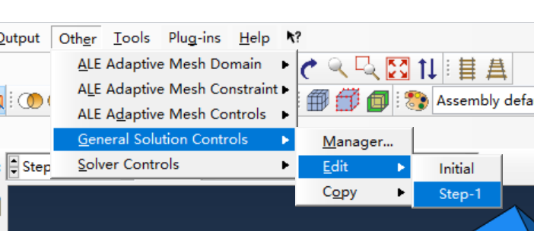

Slide 23
帮助文档的使用
《ABAQUS Analysis User’s Manual》
基本上ABAQUS各项功能的详细说明都有
《ABAQUS example Problem Manual》
《ABAQUS verification Manual》
包含了各种类型问题的inp文件，比较好的地方是对于同一个问 题经常会进行单元或者某项设置的微调，进行一个对比分析，这样可以对问题有一个更加深入的理解

